Slide 1
Épreuve U62 : Conduite de projet en milieu professionnel
Guillon Stéphane, Professeur en BTS AMCR, École La Mache, académie de Lyon

Slide 2
Conduite de projet en milieu professionnel
Périodes de stage
Nature des activités
Tâches professionnelles associées
Fiche nationale de suivi
Les compétences évaluées
Contenu de l’épreuve
Formes d’évaluations
Grilles d’évaluation – dossiers

Slide 3
Périodes de stage : 2 stages obligatoires
Stage de « sensibilisation au monde de l’entreprise » :
Début du 1er trimestre de la formation
1 à 2 semaines en entreprise et/ou au sein du lycée
Visites, conférences, immersion en entreprise…
Possibilité de banaliser 5 à 10 journées
Stage « conduite de projet en milieu professionnel » :
Fin de première année
8 semaines consécutives (minimum 6) en entreprise
Favoriser les stages à l’étranger
Formation au travail en hauteur obligatoire
(R408 Annexes 4 et 5 )

Slide 4
Nature des activités
Ensemble des activités décrites dans le R.A.P, notamment du point de vue :
Économique ;
Juridique ;
Technique ;
Social.
Stage idéal : mixage de trois activités
On demande au stagiaire :
de réaliser les tâches confiées par l’entreprise ;
d’observer, d’analyser et de restituer un maximum d’activités rencontrées et présentes dans le RAP du BTS AMCR.
2 semaines
2 semaines
4 semaines
Exemple

Slide 5
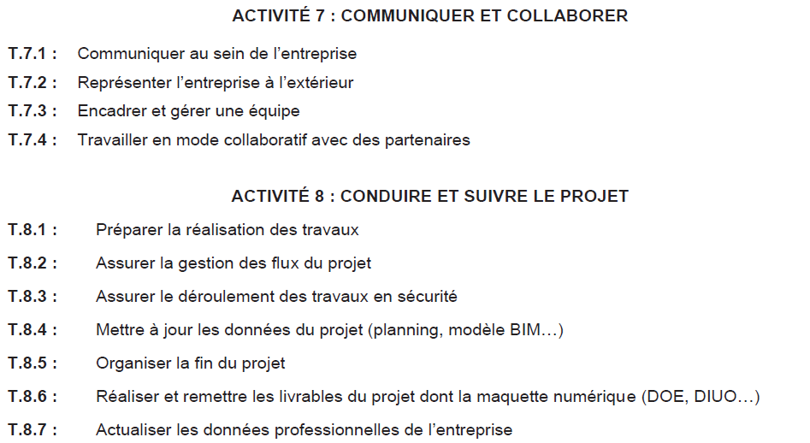
Tâches professionnelles associées

Slide 6
Fiche nationale de suivi
Fournie par la circulaire nationale de l’examen :
Annexée à la convention de stage
Renseignée et signée par le tuteur et l’étudiant
Tâches susceptibles d’être confiées
Sert de bilan
Obligatoirement annexée au rapport avec l’ attestation de stage

Slide 7
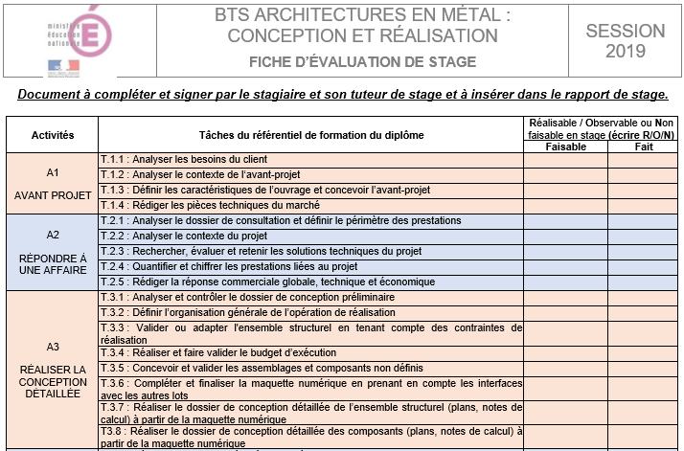
Fiche nationale de suivi

Slide 8
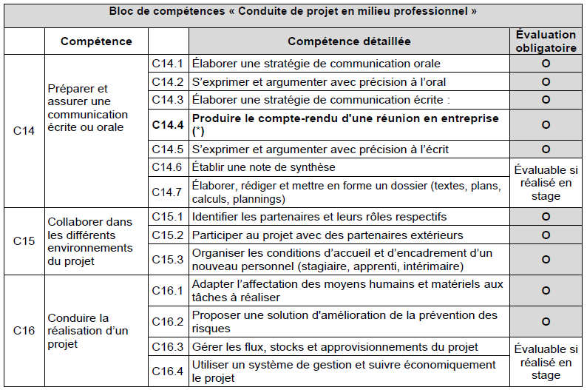
Compétences évaluées

Slide 9
Compétences évaluées
Si toutes les compétences sont mobilisables, seules les compétences citées seront évaluées
La compétence C14.4 : « Produire le compte rendu d’une réunion » est obligatoire :
« Participer à une réunion et en faire un compte rendu »
Grille d’évaluation fournie par l’annexe nationale de l’examen
Évaluée par :
le tuteur de l’entreprise
un professeur d’enseignement professionnel
Annexée au rapport de stage avec le compte rendu

Slide 10
Contenu de l’épreuve
Rédaction d’un mémoire technique individuel (≈ 30 pages) :
Présentation de l’entreprise ;
Compte rendu des activités ;
Analyse des situations observées ;
Bilan des acquis d’ordre technique, économique, organisationnel, …
Compte rendu de réunion signé et visé par le tuteur;
Date de remise obligatoire définie par l’organisation interacadémique :
Scolaire : au alentour du 15 novembre de la 2ème année
Alternance : 15 jours avant la convocation

Slide 11
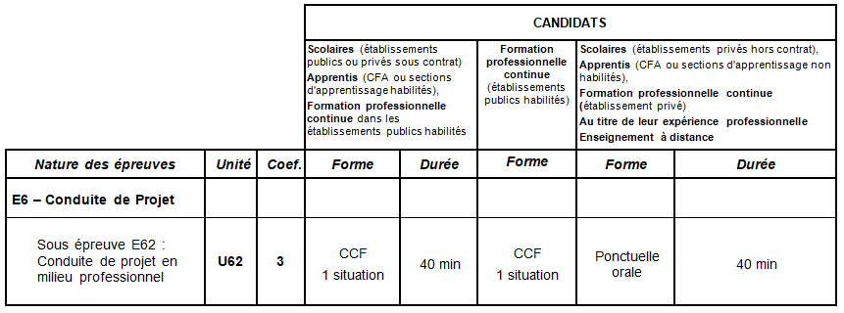
Formes d’évaluations

Slide 12
Formes d’évaluations
Épreuve de CCF orale individuel : maxi 40 minutes
Exposé devant le jury : 20 minutes maximum
Entretien avec le jury : 20 minutes maximum
Quand ?
Début du second semestre de la 2ème année
Composition de la commission qui évalue le CCF:
Un professionnel issu du champs d’activités du diplôme
Deux professeurs intervenant dans le centre de formation du candidat (si le centre est habilité au CCF)
Au moins un enseignant de discipline professionnelle

Slide 13
Grille d’évaluation - dossier
A l’issue de l’évaluation, l’équipe pédagogique constitue un dossier contenant :
Rapport de stage, diaporama…
La grille d’évaluation
Modèle fourni dans la circulaire nationale d’examen

Slide 14
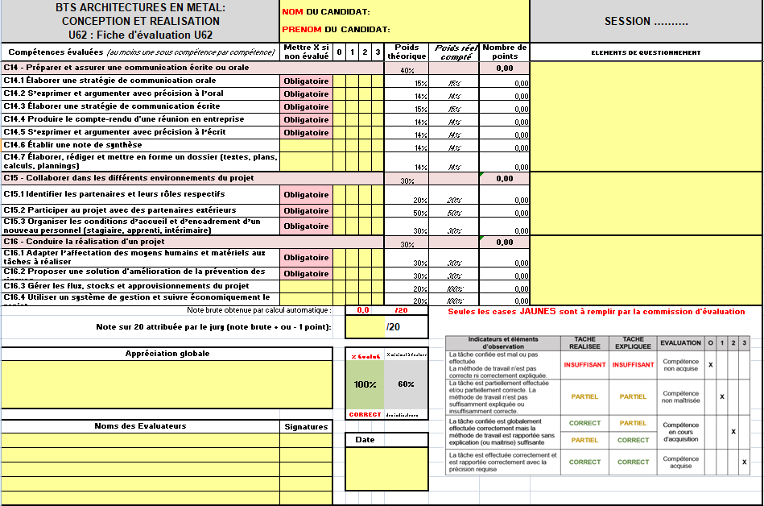
Grille d’évaluation - dossier

Slide 15
Épreuve U62 : Conduite de projet en milieu professionnel
Guillon Stéphane, Professeur en BTS AMCR, École La Mache, académie de Lyon

